Slide 1

MiEmpresaFinanciera
Reunión de Planificación del Q3, 2023

Slide 2
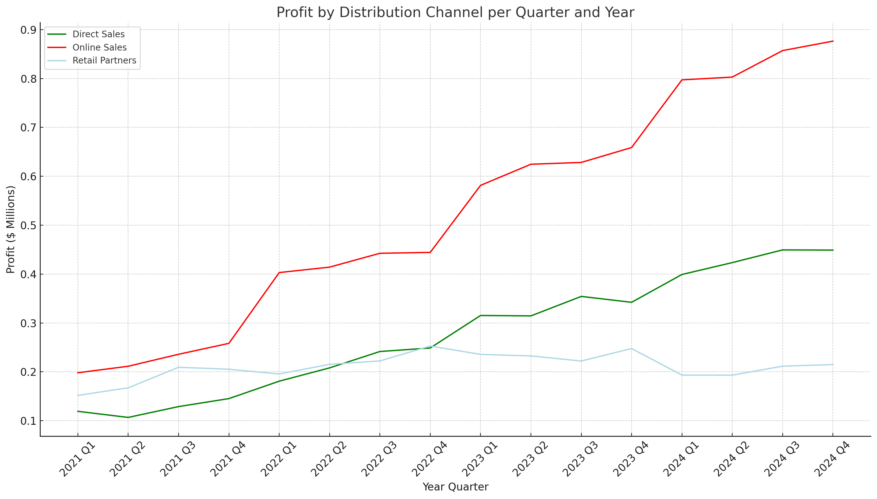
Maximizando Beneficios: El Dominio de las Ventas Activas & Optimización de Venta Directa
Key Insights:
• Las ventas online consistentemente llevan a ganancias en los cuartos, indicando una fuerte presencia de marketing digital. • Las ventas directas muestran fluctuaciones, sugiriendo desempeño variable y la necesidad de apuntar mejoras en el canal.

